Slide 1

Интерактивная игра
«С 23 февраля»
(Найди 16 отличий)
Автор:
Баева Наталья Владимировна,
учитель начальных классов
МКОУ «Новоярковская СОШ»
Каменского района Алтайского края

Slide 2
Внимательно рассмотри левую и правую картинки.
Найди 16 отличий.
Левой кнопкой мыши кликни на левой картинке по предмету, которого нет на правой картинке.
Результат поиска отображается внизу, в виде звёздочек.
Желаю удачи!
ПРАВИЛА ИГРЫ

Slide 3

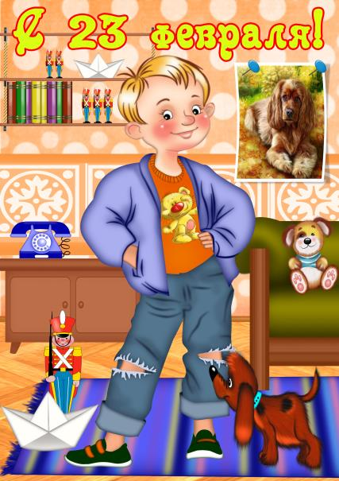

Slide 4
Картинка 1 слайд http://freedesignfile.com/upload/2012/09/Military-Frame-4.jpg
Фон http://img-
fotki.yandex.ru/get/4116/148561800.202/0_a3250_b5be958d_L.jpg
Автор отрисовок и фона для игры – Уверская Елена Борисовна
Источники информации

